Slide 1
计算方法
4月7日

Slide 2
第四章 数值积分与数值微分
引言
牛顿-柯特斯求积公式
复化求积公式
龙贝格求积公式
自适应积分方法
高斯求积公式
多重积分
数值微分

Slide 3
自适应积分方法
函数在不同区间上需要的代数精度不同
复化采用细分区间的方式取代提高阶数
所以，可在不同区间采用不同细分
某个区间是否需要细分取决与它是否已达到本区间的误差要求
P115 例7
自学

Slide 4
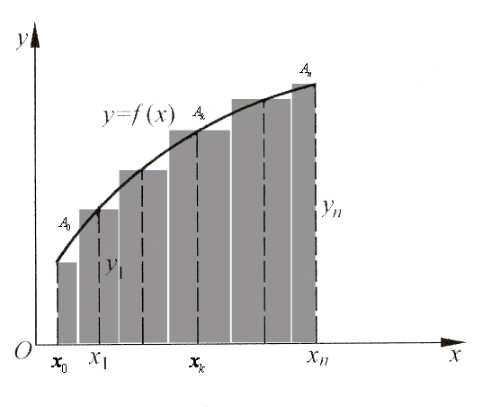
复习：求积公式
称为求积公式
式中x_{k}称为求积节点，A_{k}称为求积系数，亦称伴随节点x_{k}的权。权A_{k}仅仅与节点x_{k}的选取有关，而不依赖于被积函数f(x)的具体形式。
称 为求积公式的截断误差或余项

Slide 5
复习：代数精度
定义1 若对于任何次数不超过m的代数多项式f(x), 都有R(f)=0, 则称求积公式至少具有m次代数精度，或称求积公式的代数精度至少为m次；若同时，当f(x)为某个m+1次代数多项式时, R(f)≠0, 则称求积公式具有m次代数精度，或称求积公式的代数精度为m次

Slide 6
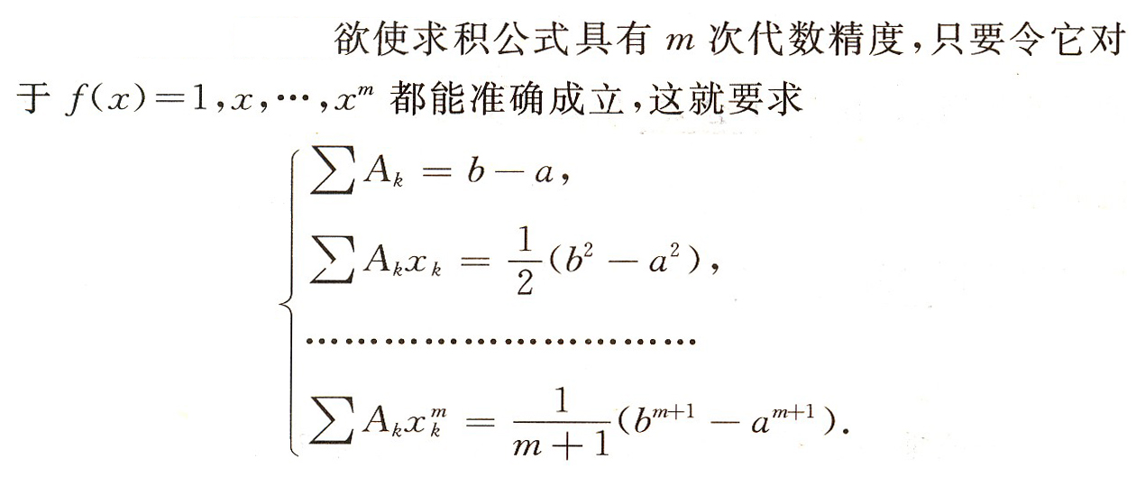
复习：代数精度的条件
结论：如果求积节点x_{k}已知，则只要节点数足够多，达到m=n，则可达到n次精度

Slide 7
复习：插值型求积公式的性质
定理1 具有n+1个求积节点的求积公式 的代数精度至少为n次的充要条件是该求积公式是插值型求积公式．
说明：如果按插值方式计算求积系数，可以保证求积的代数精度（比求积节点的个数少1）
为什么：x_{k}不是未知数，未知数只有A_{k}

Slide 8
复习：牛顿-柯特斯公式要点
x_{k}是等距离的（不是未知数，不过有规律）
未知数只有A_{k}，因为k=0,1,2…n ，所以共有n+1个未知数
所以代数精度只有n（n+1）
为什么？
需要对f(x)=1,f(x)=x,f(x)=x²,f(x)=x³…都成立
n+1个未知数只能满足n+1个方程
代数精度还可以提高么？

Slide 9
复习：代数精度的条件
结论：如果求积节点x_{k}已知，则只要节点数足够多，达到m=n，则可达到n次精度
如果求积节点未确定呢？

Slide 10
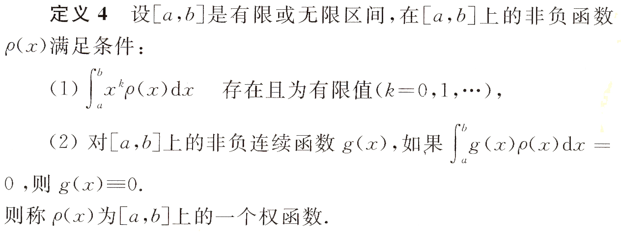
复习：权函数
为了定义连续函数空间上的加权内积，类似向量空间的权系数，定义权函数

Slide 11
高斯型求积公式
定义4 设具有n+1个求积节点的插值型求积公式为
其中ρ(x)为[a, b]上的权函数，求积系数为
若求积公式(5.1)的代数精度至少为2n+1次，则称该公式为高斯型求积公式．这时，求积节点x_{k}称为高斯型节点．
(5.1)

Slide 12
例 选择求积节点及求积系数，使得求积公式 成为高斯求积公式．
即分别对于f(x)=x^{m},(m=0,1,…2n+1)，成立。
这是多项式方程组，n=1，有4个方程，4个 未知数，肯定能解出来。P117例8

Slide 13
高斯点的要求
定理5 具有n+1个求积节点x_{k}的插值型求积公式(5.1)是高斯型求积公式的充要条件是:
即以这些积分（插值）节点为零点的多项式与次数不超过n的多项式P(x)均正交．

Slide 14

证明
必要性：
充分性：∀f(x)∈G_{2n+1},由多项式的带余除法可得：f(x)=P(x)ω_{n+1}(x)+g(x)
其中P(x), g(x)∈G_{n}, 所以，由条件和插值型求积定理(定理1)，得

Slide 15
高斯点的要求
定理5 具有n+1个求积节点x_{k}的插值型求积公式(5.1)是高斯型求积公式的充要条件是:
即以这些积分（插值）节点为零点的多项式与次数不超过n的所有多项式P(x)均正交．

Slide 16
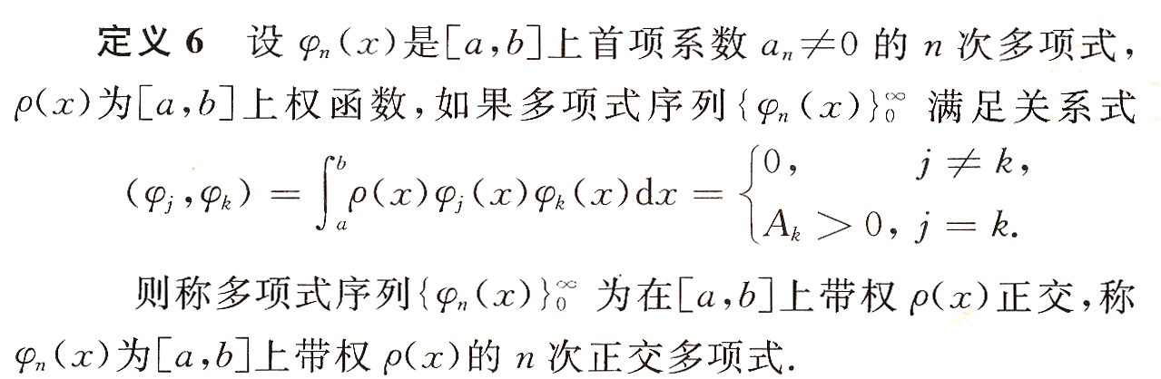
复习：正交多项式

Slide 17
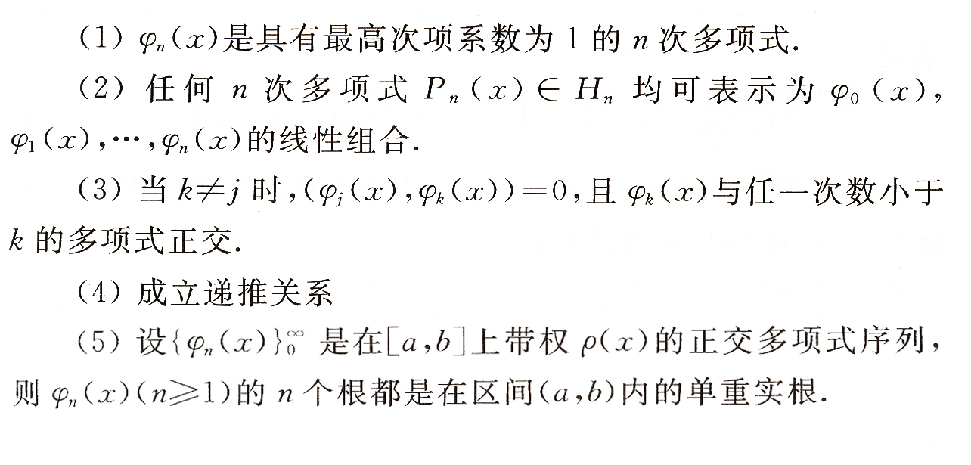
复习：正交多项式序列性质

Slide 18
如何确定高斯点
利用正交多项式的性质可以给出答案：
设{Pi(x)}是关于权函数ρ(x)和区间[a, b]的正交多项式序列，取求积公式(5.1)的求积节点x_{k} (k=0, 1, …, n)为P_{n+1}(x)的零点，即取x_{k}使得
其中λ为P_{n+1}(x)的首项系数．

Slide 19
证明
注意到P_{i}(x), (i=0, 1, …, n)线性无关. ∀P(x)∈G_{n},存在一组常数c₀, c₁, …, c_{n}, 使得
所以，以P_{n+1}(x)的零点x_{k}为求积节点的插值型求积公式就是高斯型求积公式．

Slide 20
高斯型求积公式的误差估计
有n+1个节点，代数精度至少是2n+1．可理解为采用埃尔米特插值多项式H_{2n+1}(x).于是，
得

Slide 21
高斯型求积公式的稳定性与收敛性
定理6 高斯型求积公式的求积系数都大于0.从而它是稳定的．
证明：容易，（见课本）
定理7 高斯型求积公式是收敛的．
证明：略．
关于数值积分，最后一个问题：
求积公式的代数精度能比2n+1高吗?

Slide 22
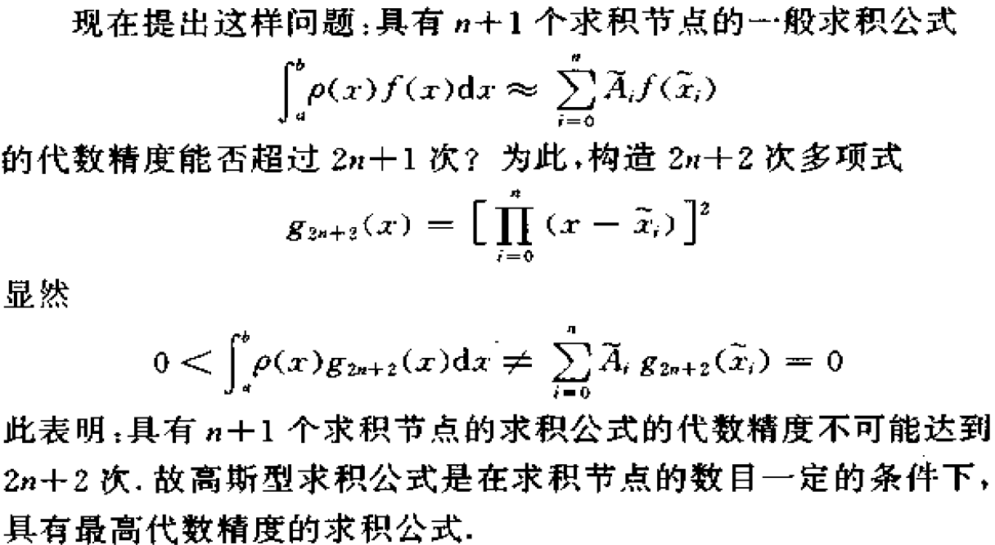
证明

Slide 23
高斯型求积公式特点
高斯型求积公式不但具有最高代数精度，而且还数值稳定．
高斯型求积公式的节点和系数要预先计算，且计算相当麻烦．怎么算？
对一些具体的高斯型求积公式，已经计算好了它的求积节点和求积系数．

Slide 24

习题
P136-137
10.试构造高斯型求积公式 $$\int_{0}^{1}{\frac{1}{\sqrt{x}}f\left(x\right)}dx≈A_{0}f\left(x_{0}\right)+A_{1}f\left(x_{1}\right)$$

